Slide 1
Двусторонние торги операторов ПС
ДАЛЕЕ
Участники торгов: Грузовладельцы
Операторы подвижного состава
Найти Заявку на погрузку или разместить Предложение
Войти в личный кабинет на сайте www.railcommerce.com
Провести торг, подавая встречные предложения
Принять или получить решение по сделке
Найти Заявку на погрузку
Если найдена Заявка на погрузку, то для начала торгов необходимо Ответить встречным предложением
Или разместить свое предложение на перевозку, по которому есть возможность:
- Отслеживать появление Лучших вариантов (Заявки на погрузку)
- Отслеживать Уведомления о подаче Вам встречного предложения в торгах от Грузовладельцев
Если поступило встречное предложение, вы получите Уведомление, из которого нужно Перейти в Торги. Встречное предложение можно Принять (Согласовать), Отклонить (завершить сделку без согласия), Подать Встречное предложение
Если сделка отклонена любым из участников, обоим направляются уведомления о прекращении сделки. Сделка считается не состоявшейся.
Если сделка Принята (согласована), Участникам торгов по согласованной сделке направляются уведомления и типовые договоры. Сделка считается состоявшейся.

Slide 2
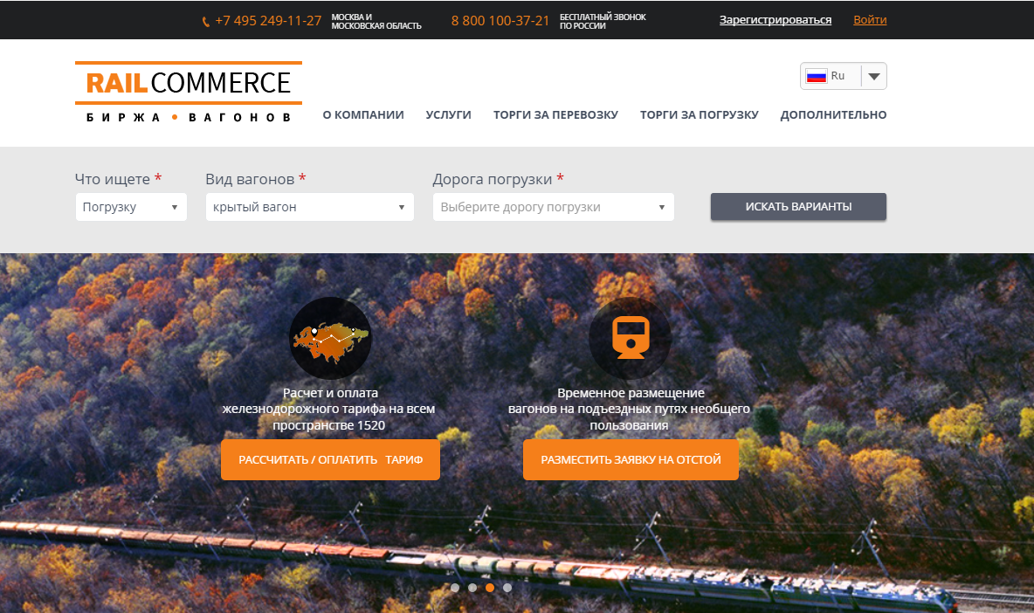
ШАГ 1. ВОЙТИ В ЛИЧНЫЙ КАБИНЕТ
ДАЛЕЕ
ПРОЙТИ БЕСПЛАТНУЮ РЕГИСТРАЦИЮ
ВОЙТИ В ЛИЧНЫЙ КАБИНЕТ

Slide 3
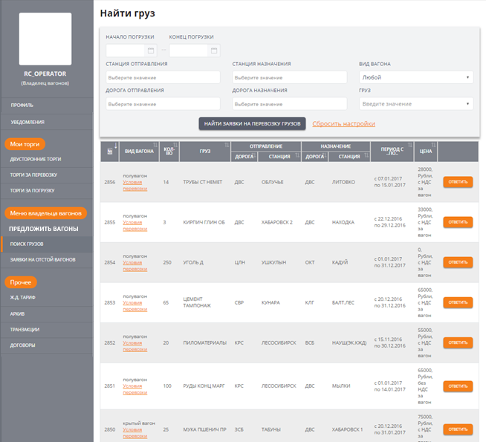
ШАГ 2. НАЙТИ ЗАЯВКУ НА ПОГРУЗКУ И ОТВЕТИТЬ
ДАЛЕЕ
ЗАДАТЬ ПАРАМЕТРЫ ПОИСКА И НАЙТИ ЗАЯВКУ
ЗАИНТЕРЕСОВАЛА ЗАЯВКА - ОТВЕТИТЬ НА ЗАЯВКУ НОВЫМ ПРЕДЛОЖЕНИЕМ СДЕЛКИ
ВЫБРАТЬ РАЗДЕЛ
«ПОИСК ГРУЗОВ»

Slide 4
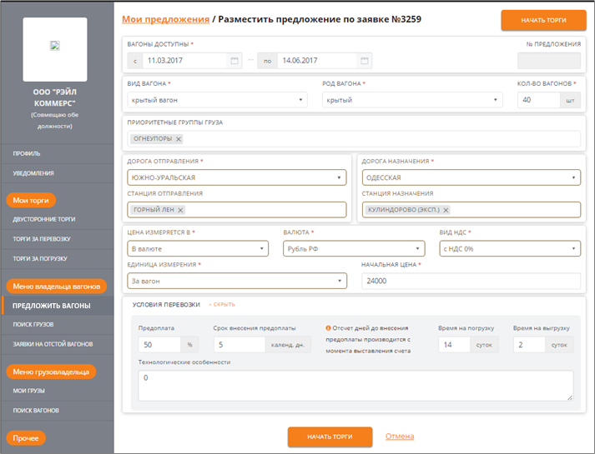
ШАГ 3. ЗАПОЛНИТЬ СВОЕ ПРЕДЛОЖЕНИЕ СДЕЛКИ НА ВЫБРАННУЮ ЗАЯВКУ
ДАЛЕЕ
ВСЕ ПОЛЯ ПРЕДЛОЖЕНИЯ СДЕЛКИ ПО УМОЛЧАНИЮ ЗАПОЛНЕНЫ ИЗ ЗАЯВКИ
МОЖНО УКАЗАТЬ ДРУГОЙ ВИД, РОД ВАГОНА, ПОДХОДЯЩИЙ ПОД ГРУЗ В ЗАЯВКЕ, И ИЗМЕНИТЬ КОЛИЧЕСТВО ВАГОНОВ
ПРИ НЕОБХОДИМОСТИ МОЖНО ИЗМЕНИТЬ ПЕРИОД
НАПРАВЛЕНИЕ ПЕРЕВОЗКИ, ГРУЗЫ ПЕРЕДАЮТСЯ ИЗ ЗАЯВКИ, В ПРЕДЛОЖЕНИИ НЕ РЕДАКТИРУЮТСЯ
ЕДИНИЦА ИЗМЕРЕНИЯ ЗАПОЛНЯЕТСЯ ИЗ ЗАЯВКИ, НЕ ИЗМЕНЯЕТСЯ
УКАЗАТЬ СВОЮ ЦЕНУ за единицу измерения
ПРИ НЕОБХОДИМОСТИ ЗАПОЛНИТЬ СВОИ УСЛОВИЯ ПЕРЕВОЗКИ
ПОСЛЕ ЗАПОЛНЕНИЯ ПРЕДЛОЖЕНИЯ СДЕЛКИ МОЖНО НАЧАТЬ ДВУСТОРОННИЕ ТОРГИ
ОТМЕНИТЬ ПРЕДЛОЖЕНИЕ СДЕЛКИ БЕЗ СОХРАНЕНИЯ

Slide 5
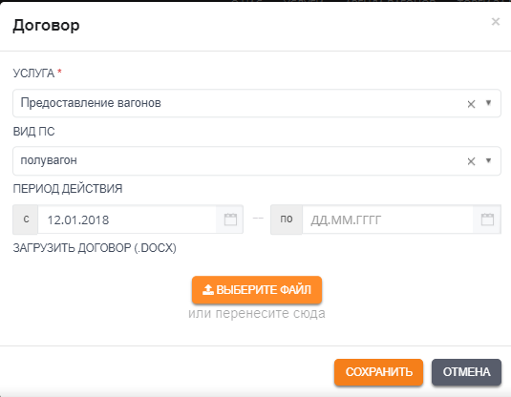
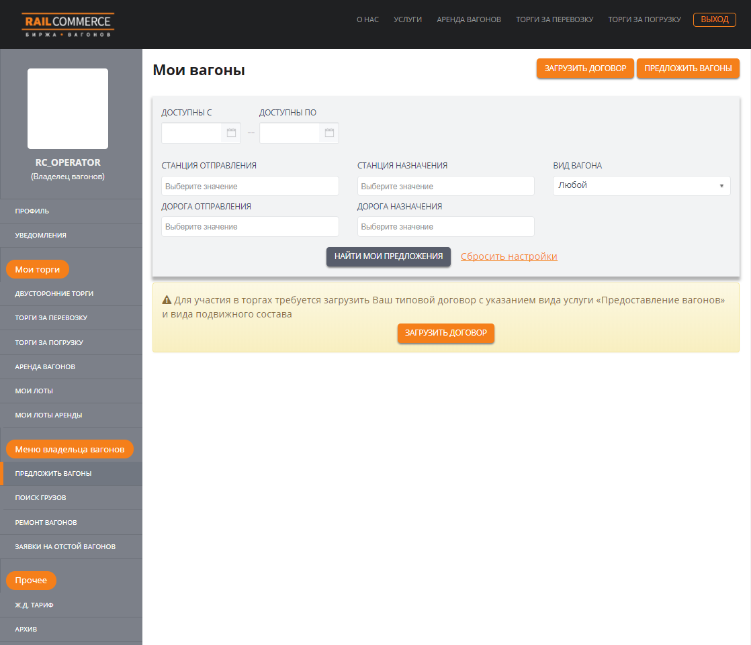
ШАГ 4. РАЗМЕСТИТЬ НОВОЕ ПРЕДЛОЖЕНИЕ НА ПЕРЕВОЗКУ
ДАЛЕЕ
ПРИ ЗАГРУЗКЕ ДОГОВОРА:
ВЫБРАТЬ УСЛУГУ ИЗ СПИСКА
ВЫБРАТЬ ВИД ПС , ЕСЛИ ДОГОВОР ТОЛЬКО НА ДАННЫЙ ВИД ПС
ВЫБРАТЬ ФАЙЛ С ДОГОВОРОМ В ФОРМАТЕ *.DOCX
СОХРАНИТЬ
РАЗМЕСТИТЬ НА САЙТЕ СВОЕ ПРЕДЛОЖЕНИЕ ВАГОНОВ НА ПЕРЕВОЗКУ
ОПЕРАТОРУ ПРЕДЛАГАЕТСЯ РАЗОВО ЗАГРУЗИТЬ ДОГОВОР НА УСЛУГУ ПРЕДОСТАВЛЕНИЕ ВАГОНОВ, ЧТОБЫ ПЕРЕД НАЧАЛОМ ТОРГОВ ГРУЗОВЛАДЕЛЕЦ МОГ ОЗНАКОМИТЬСЯ С ДОГОВОРОМ.
ВЫБРАТЬ РАЗДЕЛ «ПРЕДЛОЖИТЬ ВАГОНЫ»

Slide 6
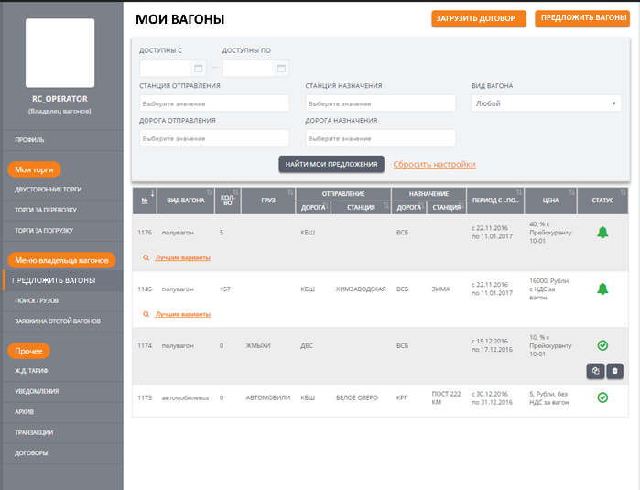
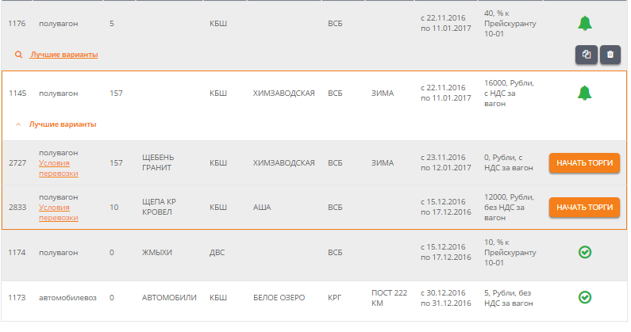
ПРАВИЛА РАБОТЫ С РАЗДЕЛОМ «ПРЕДЛОЖИТЬ ВАГОНЫ»
ДАЛЕЕ
РАЗМЕСТИТЬ НОВОЕ ПРЕДЛОЖЕНИЕ НА ПЕРЕВОЗКУ
ЗАДАТЬ ПАРАМЕТРЫ ДЛЯ ПОИСКА СВОИХ ПРЕДЛОЖЕНИЙ
ВЫБРАТЬ РАЗДЕЛ
«ПРЕДЛОЖИТЬ ВАГОНЫ»
ПОИСК ПОДХОДЯЩИХ ЗАЯВОК ГРУЗОВЛАДЕЛЬЦЕВ НА ПРЕДЛОЖЕНИЕ
ЗАЯВКА ПОДХОДИТ -ОТВЕЧАЕМ НА ЗАЯВКУ УЖЕ СУЩЕСТВУЮЩИМ ПРЕДЛОЖЕНИЕМ ПО КНОПКЕ «НАЧАТЬ ТОРГИ»

Slide 7
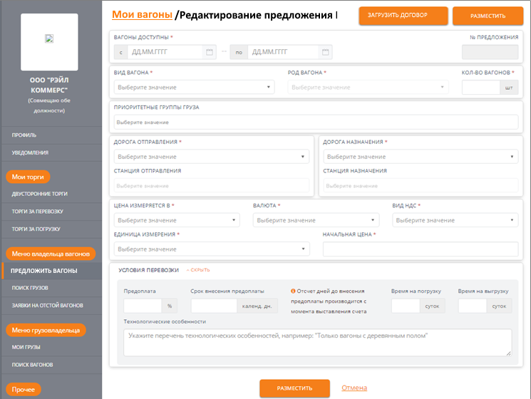
СОЗДАНИЕ НОВОГО ПРЕДЛОЖЕНИЯ
ДАЛЕЕ
ПРИ НАЖАТИИ КНОПКИ «СОЗДАТЬ ПРЕДЛОЖЕНИЕ» ПРЕДЛАГАЕТСЯ ЗАПОЛНИТЬ НОВУЮ ФОРМУ
РАЗМЕСТИТЬ –СОХРАНИТЬ И ОПУБЛИКОВАТЬ ПРЕДЛОЖЕНИЕ НА САЙТЕ В ОБЩИЙ ДОСТУП
01.01.2017
31.01.2017
полувагоны
полувагоны
15
ЕТСНГ 161
ЗАПОЛНИТЬ ПОЛЯ ПРЕДЛОЖЕНИЯ.
ОБЯЗАТЕЛЬНЫЕ К ЗАПОЛНЕНИЮ ПОЛЯ ПОМЕЧЕНЫ *
Целинная
Свердловская
В валюте
руб
Без НДС
За вагон
45000
100
5
3
3
Люковые, технически исправные
ОТМЕНИТЬ ПРЕДЛОЖЕНИЕ БЕЗ СОХРАНЕНИЯ

Slide 8
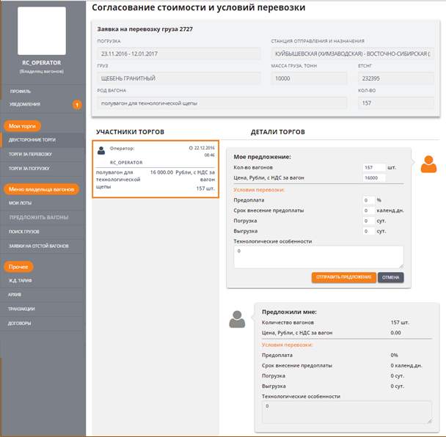
ДВУСТОРОННИЕ ТОРГИ
ДАЛЕЕ
ПРИ НАЖАТИИ КНОПКИ «НАЧАТЬ ТОРГИ» СИСТЕМА АВТОМАТИЧЕСКИ ПЕРЕМЕЩАЕТ В РАЗДЕЛ
«ДВУСТОРОННИЕ ТОРГИ»
ОТОБРАЖАЮТСЯ ДАННЫЕ ИЗ ЗАЯВКИ ГРУЗОВЛАДЕЛЬЦА
ДВУСТОРОННИЕ ТОРГИ
ДЛЯ НАЧАЛА ТОРГОВ МОЖНО ОТКОРРЕКТИРОВАТЬ ПОЛЯ В КАРТОЧКЕ ПРЕДЛОЖЕНИЯ
ОТРАЖАЕТСЯ ПОСЛЕДНЯЯ ЦЕНА ПО СДЕЛКЕ
10
17000
50
5
3
3
СОЗДАЕТСЯ НОВАЯ СДЕЛКА И ОТПРАВЛЯЕТСЯ УВЕДОМЛЕНИЕ ВТОРОЙ СТОРОНЕ ТОРГОВ
Люковые
ОТМЕНА НЕ СОХРАНЯЕТ НОВУЮ СДЕЛКУ

Slide 9
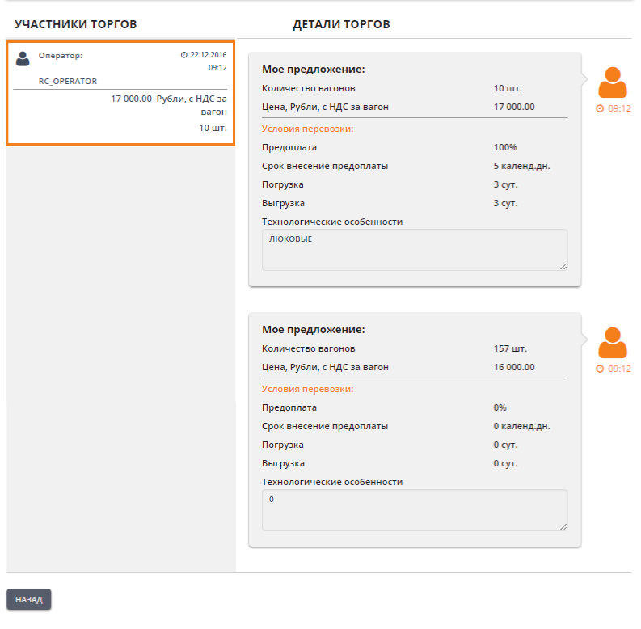
ДВУСТОРОННИЕ ТОРГИ – ОЖИДАНИЕ ОТВЕТА
ДАЛЕЕ
ПОСЛЕ ОТПРАВКИ ВАШЕГО ПРЕДЛОЖЕНИЯ В РАЗДЕЛЕ «ДВУСТОРОННИЕ ТОРГИ»
ОТОБРАЖАЕТСЯ ВАШЕ ПОСЛЕДНЕЕ ПРЕДЛОЖЕНИЕ. ОТСУТСТВИЕ АКТИВНЫХ КНОПОК НА КАРТОЧКЕ В ДЕТАЛЯХ ТОРГОВ ОЗНАЧАЕТ РЕЖИМ ОЖИДАНИЯ ОТВЕТА ОТ ВТОРОГО УЧАСТНИКА. ОБОИМ УЧАСТНИКАМ НАПРАВЛЯЮТСЯ УВЕДОМЛЕНИЕ О НАЧАЛЕ СДЕЛКИ.

Slide 10
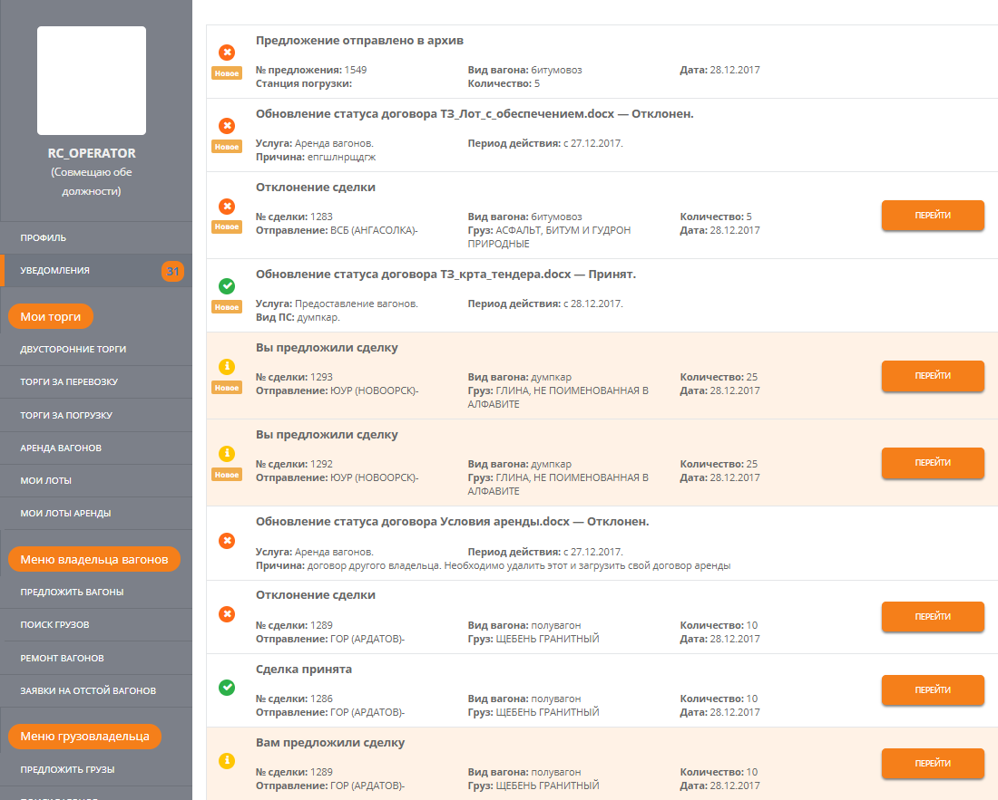
УВЕДОМЛЕНИЕ НА СДЕЛКУ В ДВУСТОРОННИХ ТОРГАХ
ДАЛЕЕ
УВЕДОМЛЕНИЯ
ПЕРЕХОД В СДЕЛКУ ДВУСТОРОННИХ ТОРГОВ

Slide 11
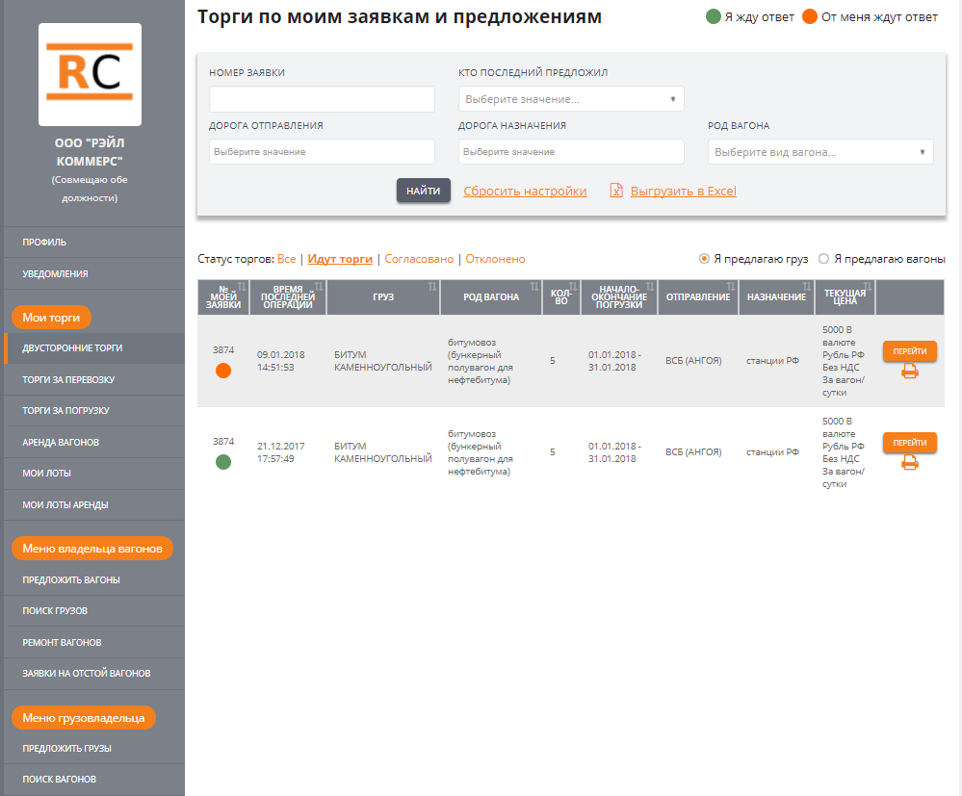
ОТСЛЕЖИВАНИЕ ХОДА ДВУСТОРОННИХ ТОРГОВ
ДАЛЕЕ
ПРОСМОТР ТОРГОВ ПО ВЫБРАННЫМ СДЕЛКАМ
ПЕРЕЙТИ В СДЕЛКУ
ДЛЯ ПРОСМОТРА ПРЕДЛОЖЕНИЙ И ДЕТАЛЕЙ ТОРГОВ
ПОСМОТРЕТЬ ХОД ТОРГОВ МОЖНО В РАЗДЕЛЕ ДВУСТОРОННИЕ ТОРГИ
ВАШ ХОД : НЕОБХОДИМО ПЕРЕЙТИ В СДЕЛКУ И ОТВЕТИТЬ НА ПРЕДЛОЖЕНИЕ
ПРОСМОТР ИСТОРИИ ТОРГОВ ПО СДЕЛКЕ
ЖДЕМ ОТВЕТА ДРУГОЙ СТОРОНЫ СДЕЛКИ

Slide 12
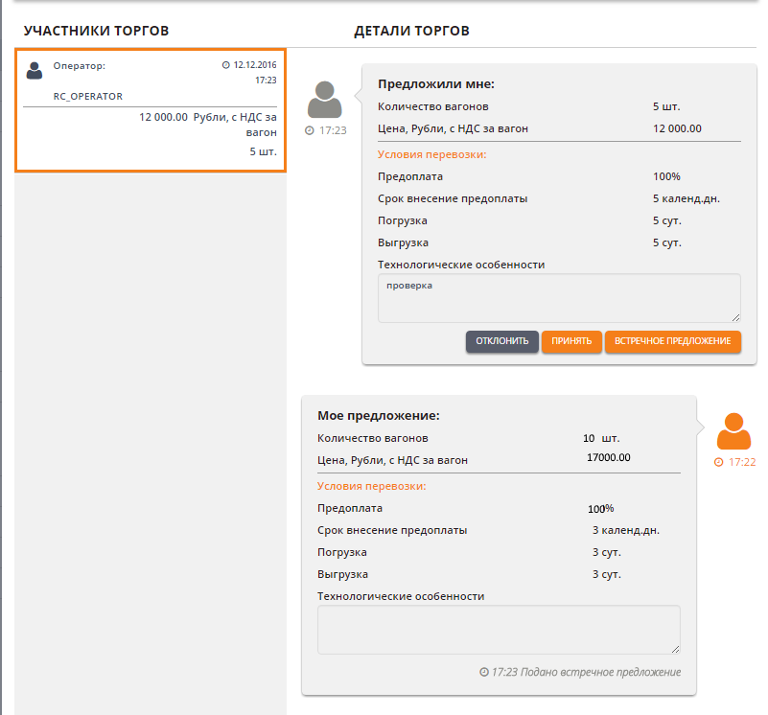
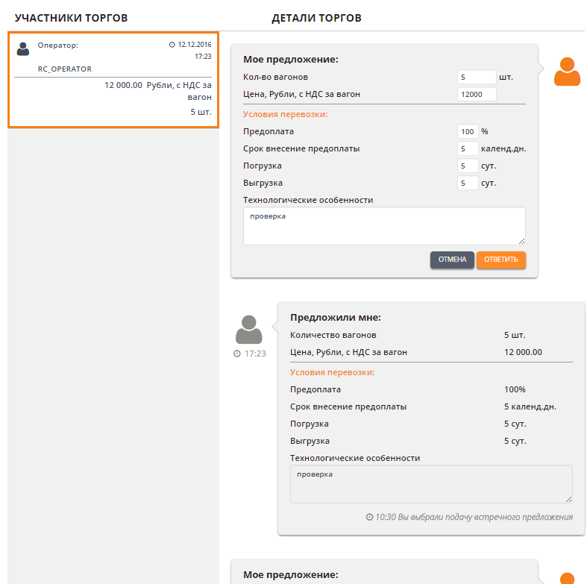
ПРЕДЛОЖЕНИЕ, ПОСТУПИВШЕЕ ВАМ В ДВУСТОРОННИХ ТОРГАХ
ДАЛЕЕ
НА ПОСТУПИВШЕЕ ПРЕДЛОЖЕНИЕ НУЖНО ПРИНЯТЬ РЕШЕНИЕ:
ОТКЛОНИТЬ – ПРЕКРАТИТЬ СДЕЛКУ
ПРИНЯТЬ – СОГЛАСОВАТЬ СДЕЛКУ
ВСТРЕЧНОЕ ПРЕДЛОЖЕНИЕ – ОТВЕТИТЬ СВОИМИ УСЛОВИЯМИ
ВО ВСТРЕЧНОМ ПРЕДЛОЖЕНИИ
НЕОБХОДИМО ЗАПОЛНИТЬ
СВОИ УСЛОВИЯ.
ДЛЯ ОТПРАВКИ НАЖАТЬ «ОТВЕТИТЬ»

Slide 13
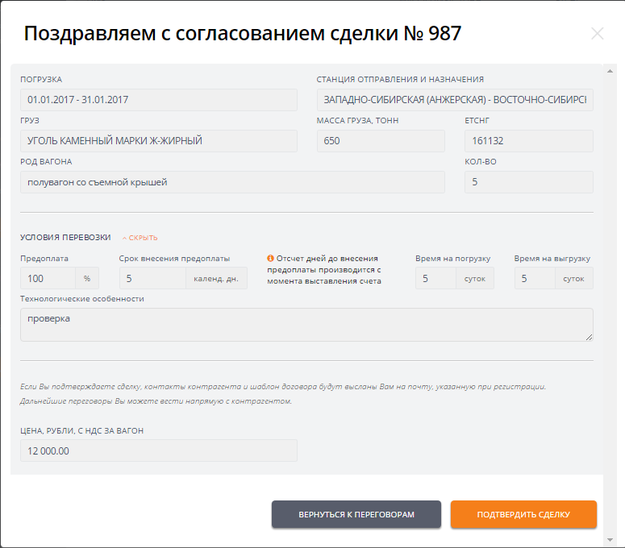
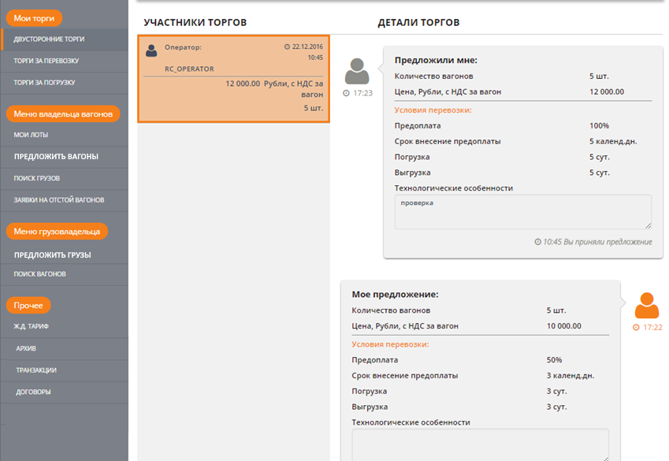
ЗАВЕРШЕНИЕ СДЕЛКИ В ДВУСТОРОННИХ ТОРГАХ СОГЛАСОВАНИЕМ
ДАЛЕЕ
ПРИ НАЖАТИИ КНОПКИ «ПРИНЯТЬ» СИСТЕМА ПРЕДЛАГАЕТ ПОДТВЕРДИТЬ СДЕЛКУ ИЛИ ВЕРНУТЬСЯ В ТОРГИ.
ПРИ ПОДТВЕРЖДЕНИИ СДЕЛКИ В КАРТОЧКЕ ДЕТАЛЕЙ ТОРГА ПРОСТАВЛЯЕТСЯ СОСТОЯНИЕ «ВЫ ПРИНЯЛИ ПРЕДЛОЖЕНИЕ». В РЕЕСТРЕ УЧАСТНИКОВ ТОРГОВ ПРИНЯТАЯ СДЕЛКА ОТМЕЧАЕТСЯ ЦВЕТОМ

Slide 14
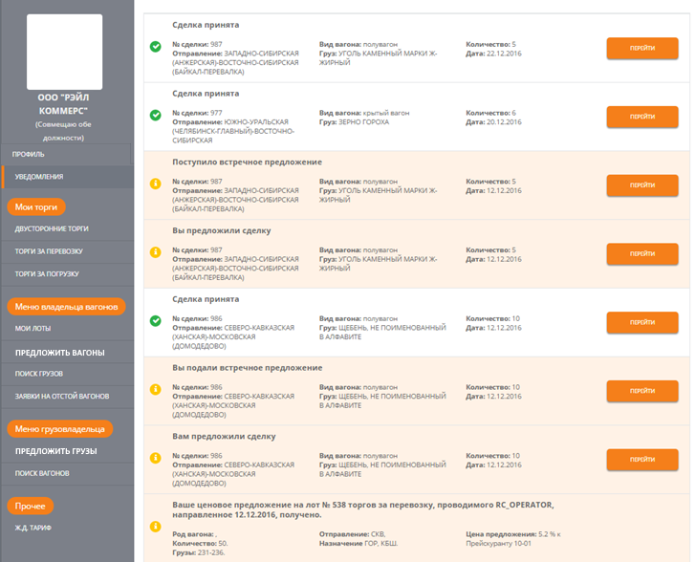
РАССЫЛКА ДАННЫХ ОБЕИМ СТОРОНАМ СОГЛАСОВАННОЙ СДЕЛКИ
ДАЛЕЕ
ОБЕИМ СТОРОНАМ СОГЛАСОВАННОЙ СДЕЛКИ ПРИХОДЯТ УВЕДОМЛЕНИЯ В ЛИЧНЫЙ КАБИНЕТ И НА ЭЛЕКТРОННУЮ ПОЧТУ С ПОЛНОЙ ИНФОРМАЦИЕЙ ПО КОНТАКТНЫМ ДАННЫМ УЧАСТНИКОВ

Slide 15
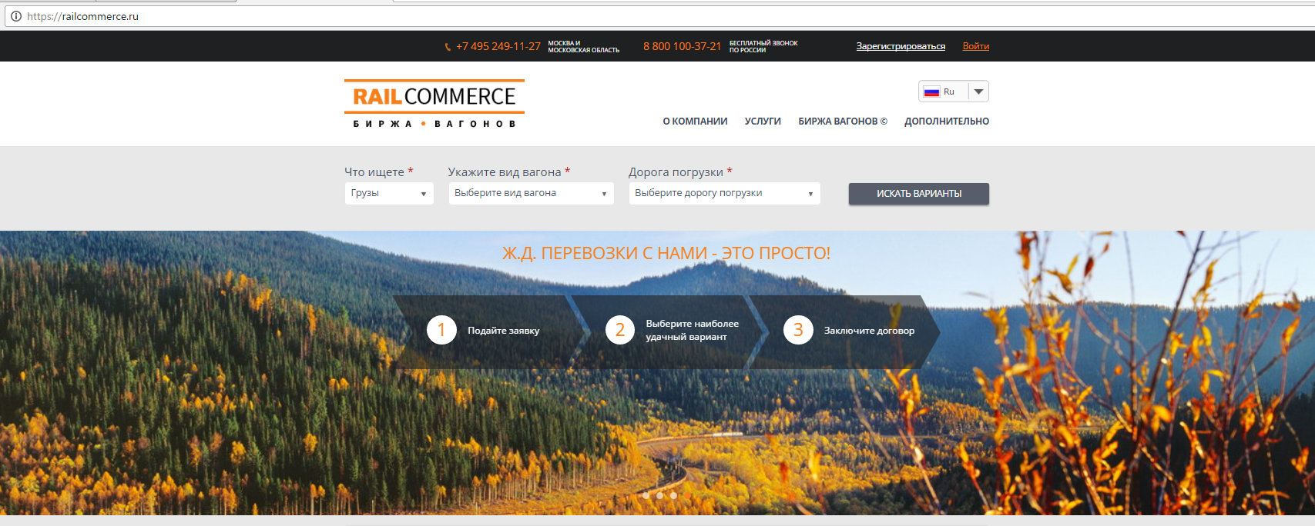
СПАСИБО ЗА ВНИМАНИЕ!

